Slide 1



Slide 2
توجيهات تنظيمية لتدبير حصص الأسبوع الرابع
تخصص الحصص لتقديم أنشطة الأسبوع و المراجعة والتوليف؛
بالموازاة مع انشغال المتعلمين بأنشطة المراجعة يتم تمرير روائز الطلاقة و التحدث فرديا؛
يمرر الأستاذ(ة) 5 إلى 6 متعلمين خلال كل حصة بما يضمن استكمال التمرير خلال الأسبوع؛
تمرر روائز الطلاقة و التحدث خلال جلسة واحدة؛
بالنسبة للمتعلمين في وضعية إعاقة يكيف الأستاذ(ة) روائز الطلاقة و التحدث حسب نوع القصور؛
تصحح أنشطة المراجعة والتوليف بشكل جماعي؛
قبل الشروع في تقويم الطلاقة والتحدث يتم فصل الحاسوب عن المسلاط؛

Slide 3


Slide 4






تعيين تلميذ(ة) للإجابة
توجيهات و شرح التعليمات
عرض فيديو
المرور بين الصفوف للمساعدة و تصحيح الإنجازات
عمل في ثنائيات
نهاية الشريط، المرور إلى الشريحة الموالية.

Slide 5
تنظيم حصص الأسبوع الرابع
اليوم 4 -
اليوم1 -
نشاط اعتيادي
ورشة الكتابة: إنتاج كتابي
تقويم الطلاقة والتحدث
نشاط اعتيادي
المعجم / الأساليب
تقويم الطلاقة والتحدث.
اليوم 5 -
اليوم2 -
نشاط اعتيادي
ورشة الكتابة: إنتاج كتابي
تقويم الطلاقة والتحدث
نشاط اعتيادي
قراءة
تقويم الطلاقة والتحدث
اليوم 6 -
اليوم 3 -
نشاط اعتيادي
مراجعة توليف (شكل وفهم/ لغة وإنتاج كتابي)
نشاط اعتيادي
ورشة الكتابة: الصرف والتحويل .
تقويم الطلاقة والتحدث.
Révision
Lecture offerte

Slide 6







هيكلة حصة اليوم
- 01 انشطة اعتيادية
أدوات اللغة. أساليب التعليل
- 02 ورشة القراءة
مصابيح في السماء - قراءة وفهم
- 03الطلاقة والتحدث
تقويم مكتسبات المرحلة الخامسة

Slide 7

عند نهاية الحصة
على الأقل 80% من المتعلمين سيكونون قادرين على:
توظيف أساليب التعليل لكتابة جمل مفيدة؛
قراءة فهم واستثمار النص الشعري؛

Slide 8

افتتاح الحصة
افتتاح الحصة
ترحيب
نشاط اعتيادي : أدوات اللغة

Slide 9

مرحبا بكم ، سنبدأ حصة اللغة العربية.
اختــتام الحــصة
ورشة القراءة 2
ورشة القراءة 1
افتتاح الحصة

Slide 10


ضعوا اللوحة على الطاولة ، الكراسة والدفتر والمقلمة في القمطر.
اختــتام الحــصة
ورشة القراءة 2
ورشة القراءة 1
افتتاح الحصة

Slide 11
سنشرع في نشاط أدوات اللغة..
اختــتام الحــصة
ورشة القراءة 2
ورشة القراءة 1
افتتاح الحصة
أَدَواتُ ﭐللُّغَةِ.

Slide 12
على دفاتركم. عبروا عن رأيكم في الأفكار التالية وعللوه باستعمال أساليب التعليل المناسبة.
اختــتام الحــصة
ورشة القراءة 2
ورشة القراءة 1
افتتاح الحصة
- طِفْلٌ يَتْرُكُ قِنّينَةً زُجاجِيَّةً عَلى شاطِئِ ﭐلْبَحْرِ.
- ............................................................................
عائِلَةٌ تُشْعِلُ ﭐلنّارَ تَحْتَ شَجَرَةٍ أَثْناءَ نُزْهَةٍ في ﭐلْغابَةِ.
.........................................................................

Slide 13
معكم 5 دقائق للإجابة..
اختــتام الحــصة
ورشة القراءة 2
ورشة القراءة 1
افتتاح الحصة
- طِفْلٌ يَتْرُكُ قِنّينَةً زُجاجِيَّةً عَلى شاطِئِ ﭐلْبَحْرِ.
- ............................................................................
عائِلَةٌ تُشْعِلُ ﭐلنّارَ تَحْتَ شَجَرَةٍ أَثْناءَ نُزْهَةٍ في ﭐلْغابَةِ.
.........................................................................

Slide 14
من يقرأ جوابه؟ هل انتم متفقون؟ من يقترح جوابا آخر.
اختــتام الحــصة
ورشة القراءة 2
ورشة القراءة 1
افتتاح الحصة
- طِفْلٌ يَتْرُكُ قِنّينَةً زُجاجِيَّةً عَلى شاطِئِ ﭐلْبَحْرِ.
- ............................................................................
عائِلَةٌ تُشْعِلُ ﭐلنّارَ تَحْتَ شَجَرَةٍ أَثْناءَ نُزْهَةٍ في ﭐلْغابَةِ.
.........................................................................

Slide 15
ورشة القراءة – الحصة 1
ورشة القراءة –
مصابيح في السماء.

Slide 16
سنقرأ نصا بعنوان مصابيح في السماء . هل فعلا توجد مصابيح في السماء؟
اختــتام الحــصة
ورشة القراءة 2
ورشة القراءة 1
افتتاح الحصة
مَصابيحٌ في ﭐلسَّماءِ.

Slide 17
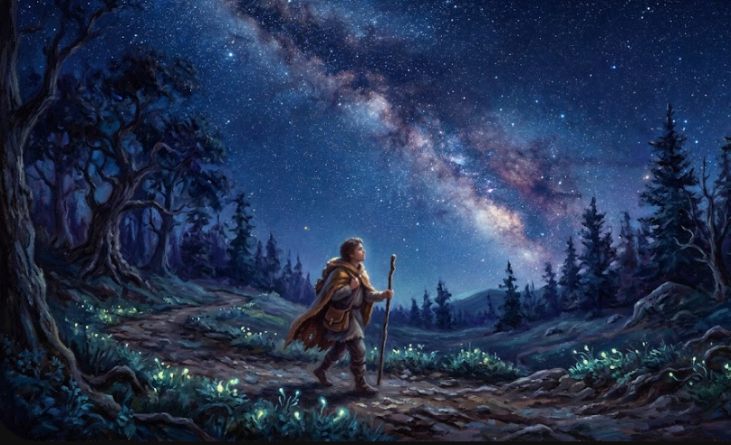
لاحظوا عنوان النص و الصور. لتتوقعوا مضمون النص.
اختــتام الحــصة
ورشة القراءة 2
ورشة القراءة 1
افتتاح الحصة
مَصابيحٌ في ﭐلسَّماءِ.

Slide 18
سأسجل بعض أجابتكم و توقعاتكم على السبورة لكي نتحقق منها بعد قراءة النص.
اختــتام الحــصة
ورشة القراءة 2
ورشة القراءة 1
افتتاح الحصة
مَصابيحٌ في ﭐلسَّماءِ.

Slide 19
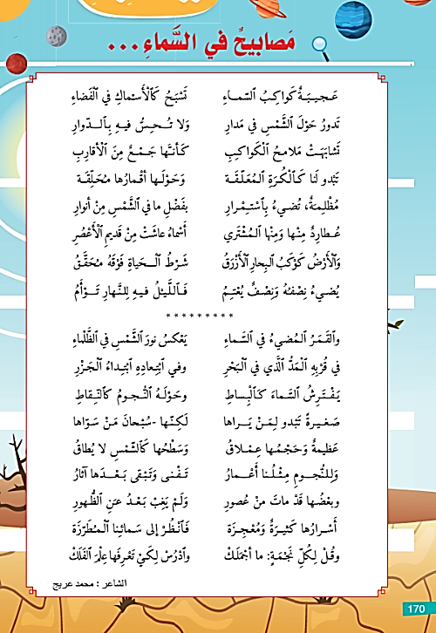
خدوا الصفحة 170 من كراساتكم . ستقرِؤون النص قراءة صامتة لتحققوا من توقعاتكم.
اختــتام الحــصة
ورشة القراءة 2
ورشة القراءة 1
افتتاح الحصة

Slide 20
من توقع ما جاء في النص؟ أين قرأت ذلك في النص؟
اختــتام الحــصة
ورشة القراءة 2
ورشة القراءة 1
افتتاح الحصة

Slide 21
سأقرأ قراءة شعرية معبرة . تابعوا معي.
اختــتام الحــصة
ورشة القراءة 2
ورشة القراءة 1
افتتاح الحصة

Slide 22
انتبهوا سنتعرف معا على محتوى النص. من يقرأ السؤال؟ من منكم يجيب؟
اختــتام الحــصة
ورشة القراءة 2
ورشة القراءة 1
افتتاح الحصة
عَمَّ يَتَحَدَّثُ ﭐلنَّصُّ؟
ما ﭐلأَجْرامُ ﭐلسَّماوِيَّةُ ﭐلَّتي وَرَدَ ذِكْرُها في ﭐلنَّصِّ؟
ما ﭐلشُّعورُ ﭐلَّذي يُعَبِّرُ عَنْهُ ﭐلشّاعِرُ تِجاهَ ﭐلسَّماءِ؟

Slide 23
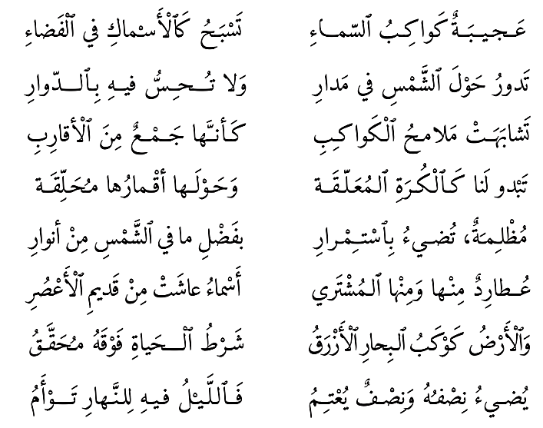
من يقرأ الجزء الأول من النص؟ قراءات فردية معبرة
اختــتام الحــصة
ورشة القراءة 2
ورشة القراءة 1
افتتاح الحصة

Slide 24
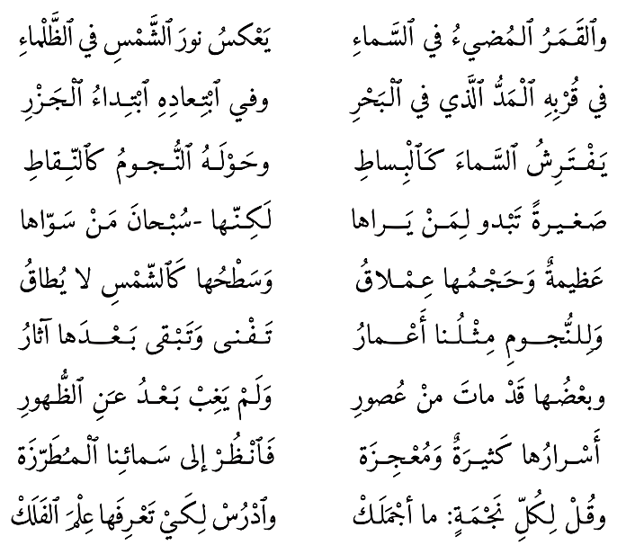
من يقرأ الجزء الثاني من النص؟ قراءات فردية معبرة
اختــتام الحــصة
ورشة القراءة 2
ورشة القراءة 1
افتتاح الحصة

Slide 25
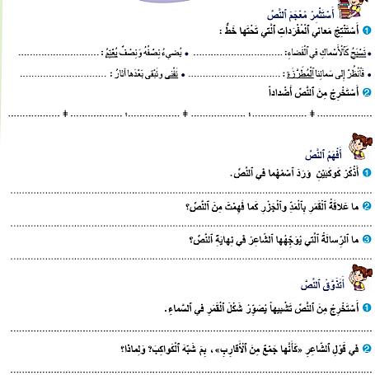
الآن انجزوا الأنشطة التالية على كراساتكم والواردة في الصفحة 171 –عمل فردي
اختــتام الحــصة
ورشة القراءة 2
ورشة القراءة 1
افتتاح الحصة

Slide 26
معكم 20 دقيقة. أثناء ذلك نواصل تقويم الطلاقة و التحدث
اختــتام الحــصة
ورشة القراءة 2
ورشة القراءة 1
افتتاح الحصة

Slide 27

يتم فصل جهاز الحاسوب عن المسلاط.

Slide 28


Slide 29
رائز الطلاقة

Slide 30
موجهات تمرير رائز الطلاقة
يجلس المتعلم في وضعية تمكنه من القراءة في الحاسوب؛
يظهر الأستاذ(ة) على شاشة الحاسوب فقرة القراءة ( mode diaporama)؛
تمنح 30 ثانية للمتعلم للاطلاع على الفقرة قبل الانطلاق في القراءة؛
إذا تدارك المتعلم (دون أي مساعدة) وصحح الكلمة، لا يحتسب خطأ؛
يتم تسجيل عدد الكلمات المقروءة وعدد الأخطاء التي ارتكبها المتعلم في المكان المناسب على شبكة التفريغ؛
يتم تنقيط الطلاقة وفق سلم تنقيط على 10؛
تسجل نتيجة المتعلم في الطلاقة مباشرة على الشبكة وفق معايير التصحيح؛

Slide 31
معايير تصحيح الطلاقة
3ن | قرأ الفقرة باسترسال تام مع احترام تام لعلامات الترقيم. | الاسترسال
2ن | قرأ الفقرة باسترسال مع تعثرين في بعض الجمل.
1ن | لم يقرأ الفقرة باسترسال : قراءة متقطعة – تهجئة الكلمات
5ن | ارتكب أقل قطعا من 5 أخطاء. | الدقة
4ن | ارتكب ما بين 5 و8 أخطاء.
3ن | ارتكب ما بين 9 و12 خطأ.
2ن | ارتكب أكثر من 12 خطأ
2ن | قراءة معبرة بنبر و تنغيم مناسب. | التعبيرية
1ن | قراءة معبرة نسبيا.
0ن | قراءة غير معبرة.

Slide 32
تُعَدُّ ٱلْبيئَةُ ٱلْإِطارَ ٱلَّذي يَعيشُ فيهِ ٱلْإِنْسانُ وَٱلْكائِناتُ ٱلْحَيَّةُ. وَهِيَ تَشْمَلُ ٱلْهَواءَ وَٱلْماءَ وَٱلتُّرْبَةَ وَٱلنَّباتاتِ وَٱلْحَيَواناتِ. وَيَجِبُ عَلَيْنا ٱلْمُحافَظَةُ عَلَيْها لأَنَّها تُوَفِّرُ لَنا شُروطَ ٱلْحَياةِ. فَٱلْأَشْجارُ تُنَقِّي ٱلْهَواءَ وَتُنْتِجُ ٱلْأُوكْسِجينَ، كَما أَنَّ ٱلْمَساحاتِ ٱلْخَضْراءَ تُساهِمُ في جَمالِ ٱلْمُدُنِ وَٱلْقُرى. وَتُعَدُّ ٱلْمَناطِقُ ٱلنَّظيفَةُ أَقَلَّ عُرْضَةً لِانْتِشارِ ٱلْأَمْراضِ وَٱلْأَوْبِئَةِ، كَما تُوَفِّرُ ظُروفاً أَفْضَلَ لِلْعَيْشِ، وَتُساعِدُ عَلى ٱلْحِفاظِ عَلى صِحَّةِ ٱلْإِنْسانِ . لِذَلِكَ يَنْبَغي تَجَنُّبُ رَمْيِ ٱلنُّفاياتِ في ٱلطَّبيعَةِ وَٱلْمُشارَكَةُ في حَمَلاتِ ٱلتَّشْجيرِ وَٱلتَّنْظيفِ. فَحِمايَةُ ٱلْبيئَةِ مَسْؤولِيَّةٌ مُشْتَرَكَةٌ تَضْمَنُ حَياةً أَفْضَلَ لِلأَجْيالِ ٱلْحَالِيَّةِ وَٱلْقادِمَةِ.

Slide 33
وضعية تقويم التحدث

Slide 34
موجهات تمرير رائز التحدث
يظهر الأستاذ(ة) وضعية التحدث على شاشة الحاسوب؛
تمنح 30 ثانية للمتعلم لقراءة الوضعية وفهم التعليمة؛
تخصص دقيقتان على الأكثر لكل متعلم لأخذ الكلمة ؛
تكون كل الإجابات باللغة العربية الفصيحة؛
يتم تنقيط التحدث وفق سلم تنقيط على 10؛
يتم تسجيل نتيجة كل متعلم في شبكة التفريغ فور انتهاء التحدث وفق معايير التصحيح؛

Slide 35
معايير تصحيح وضعية التحدث
الرمز | المؤشرات |  | التنقيط
PO2 | إبداء الرأي و تعليله | تقديم ثلاث تعليلات مناسبة. | 3ن | من 0 إلى 3
 |  | تقديم تعليلين مناسبين. | 2ن
 |  | تقديم ث تعليل واحد فقط. | 1ن
 | تقديم توجيهات ونصائح | تقديم ثلاث نصائح. | 3ن | من 0 إلى 3
 |  | تقديم نصيحتين. | 2ن
 |  | تقديم نصيحة واحدة. | 1ن
 | التحدث باسترسال. | ثلاثة توقفات على الأكثر (10 ثوان لكل توقف). | 2ن | من0 إلى 2
 |  | أكثر من أربعة توقفات. | 1ن
 | عدم ارتكاب أخطاء لغوية. | 4 أخطاء على الأكثر. | 2ن | من 0 إلى 2
 |  | أكثر من 5 أخطاء | 1ن
المجموع |  |  |  | 10

Slide 36
لاحَظْتَ أَنَّ بَعْضَ ٱلسُّكّانِ يَقومونَ بِحَرْقِ ٱلنُّفاياتِ قُرْبَ ٱلْمَنازِلِ، فَيَنْتَشِرُ ٱلدُّخانُ في ٱلْهَواءِ.
تَحَدَّثْ عَنْ هَذِهِ ٱلتَّصَرُّفاتِ مُسْتَعيناً بِٱلْأَسْئِلَةِ ٱلتّالِيَةِ:
1- ما رَأْيُك في هَذِهِ ٱلسُّلوكاتِ؟ مُتَّفِقٌ مَعَها / غَيْرُ مُتَّفِقٍ مَعَها.
2- لِماذا ؟ أُذْكُرْ ثَلاثَةَ تَعْليلاتٍ مُوَظِّفاً أَساليبَ ٱلتَّعْليلِ ٱلُمُناسِبَةِ.
3- بِماذا تَنْصَحُ هَؤُلاءِ ٱلسُّكّانَ؟ أُذْكُرْ ثَلاثَ نَصائِحَ مُناسِبَةٍ.

Slide 37
تصحيح جماعي

Slide 38
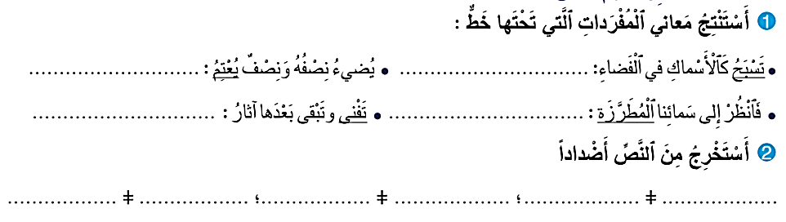
لنصحح . تصحيح تفاعلي.
اختــتام الحــصة
ورشة القراءة 2
ورشة القراءة 1
افتتاح الحصة

Slide 39
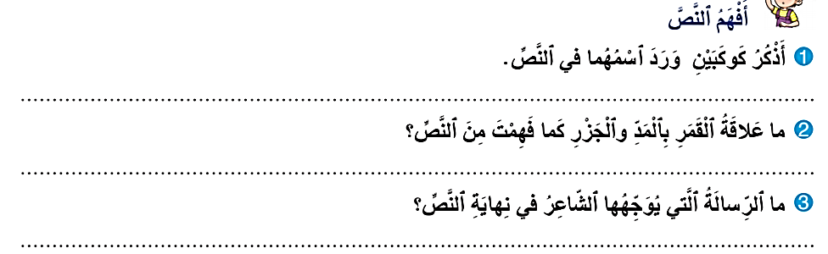
لنصحح . تصحيح تفاعلي.
اختــتام الحــصة
ورشة القراءة 2
ورشة القراءة 1
افتتاح الحصة

Slide 40
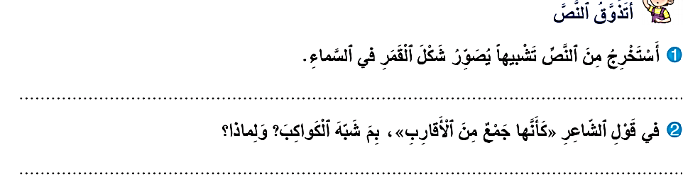
لنصحح . تصحيح تفاعلي.
اختــتام الحــصة
ورشة القراءة 2
ورشة القراءة 1
افتتاح الحصة

Slide 41
اختتام الحصة
اختتام الحصة
ماذا تعلمتم اليوم؟
واجباتكم المنزلية.

Slide 42

الفائزون بنجمة السلوك الجيد هم : ............................................
اختــتام الحــصة
ورشة القراءة 2
ورشة القراءة 1
افتتاح الحصة

Slide 43

إلى اللقاء في الحصة المقبلة
اختــتام الحــصة
ورشة القراءة 2
ورشة القراءة 1
افتتاح الحصة

Slide 44

بناء على إنجازات المتعلمين خلال الممارسة المستقلة
ما تقديرك لنسبة التحكم في هدف الدرس؟
تسجل النسبة على صفحة اليوم من مذكرة الأستاذ.

